Slide 1
Gitの研究
Gt3_15_服部直樹

Slide 2
そもそもgit,githubとは？
Gitとはプログラムのソースコードなどの変更履歴を記録・追跡するための
分散型バージョン管理システムである。
簡単にとても一般的で有用なバージョン管理シテスムと認識してもらえば大丈夫です。
Githubとは、このGitの仕組みを利用して、
世界中の人々が自分の作品(プログラムコードやデザインデータなど)を
保存、公開することができるようにしたウェブサービスの名称です。

Slide 3
研究目標
主にgithubを使いゲームを作成する流れや、
githubそのもののwebページの機能の説明、
それに関して使うソフトなどの使い方を説明する資料を作成する。
実際にはgithubとソフトでgitコマンドなどを知らずに使えるが、
それだけでは完璧に使いこなせたとは言えないので、
実際にgithub desktopでの操作により行っているコマンドなどの説明もして、
学生向けの説明資料を作成する。
実際にgitを使い作ったゲームも発表する。

Slide 4
説明文書を作成するにあたって内容はどこまで説明するか
どこまで理解できればいいと思っているかの個人的な目安
基本的にはコマンド名とやっている行為の結びつきが頭の中で理解できるレベル
例: git merge → 統合している
理由は細かいコマンドの使い方は逐一調べれば実際に身につくものだし、
実際にコマンドでしかできない行動というのは少なく（ない？）、
次ページで紹介するソフトを使用すればそこまで困ることは少ない。
そしてそこまで理解していれば、改めてgitを本格的に使用するにあたって、
最初の難易度が大分下がるので初心者向けの資料として仕上げていきたい。

Slide 5



今回使用するGithubとデータをやり取りするソフトとその理由
Sorce Treeを使う
→感覚的には理解しやすいが、ＵＩが初心者向けでないと思うので却下
コマンドラインからgitコマンドを打てるようにする
→実際にはこれが一番勉強になるが、ハードルが高いので却下
3.Github desktopを使う
→比較的簡単なＵＩで操作も楽なので採用

Slide 6
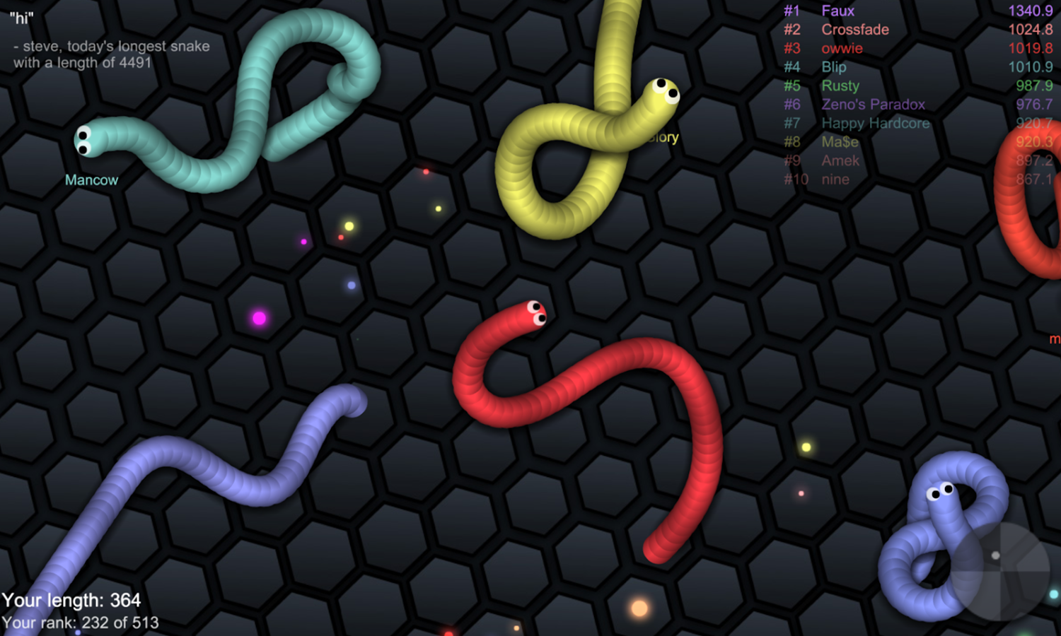
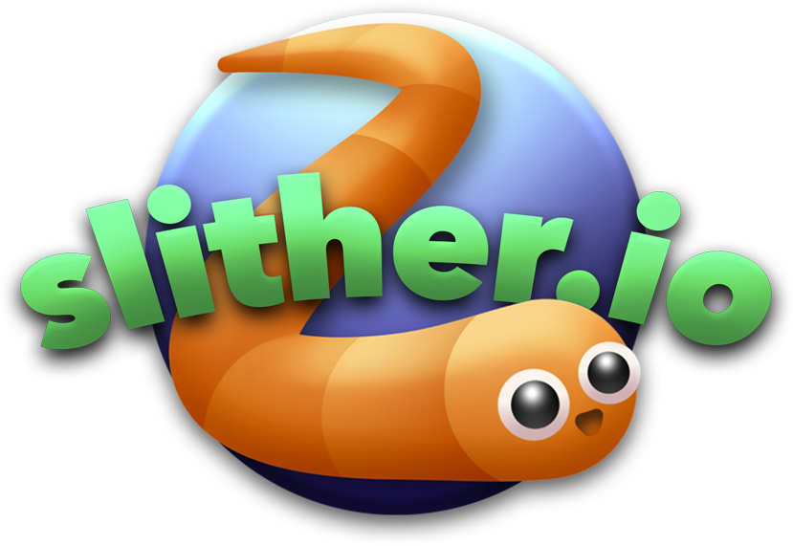
ゲームを制作するにあたって参考にしたい作品とその理由
Unityを使い、複数人で出来るゲームを作りたい！
で見つけたのがこれ
Slither.io
理由
就職作品を制作するにあたってUnityでの成果物がほしかったのと、
サーバーエンジニアを目指しているので複数人で出来る有名なゲームを参考にして、
何か作ってみたいと思っていたため。

